Slide 1
opleiding Middenkaderfunctionaris Bouw
Welkom
Bouwkunde

Slide 2
Programma 1de periode
Introductie bouwsystemen
Stapel
Houtskeletbouw
Montage
Gietbouw

Slide 3
Bouwsystemen
Wat is een bouwsysteem?

Slide 4
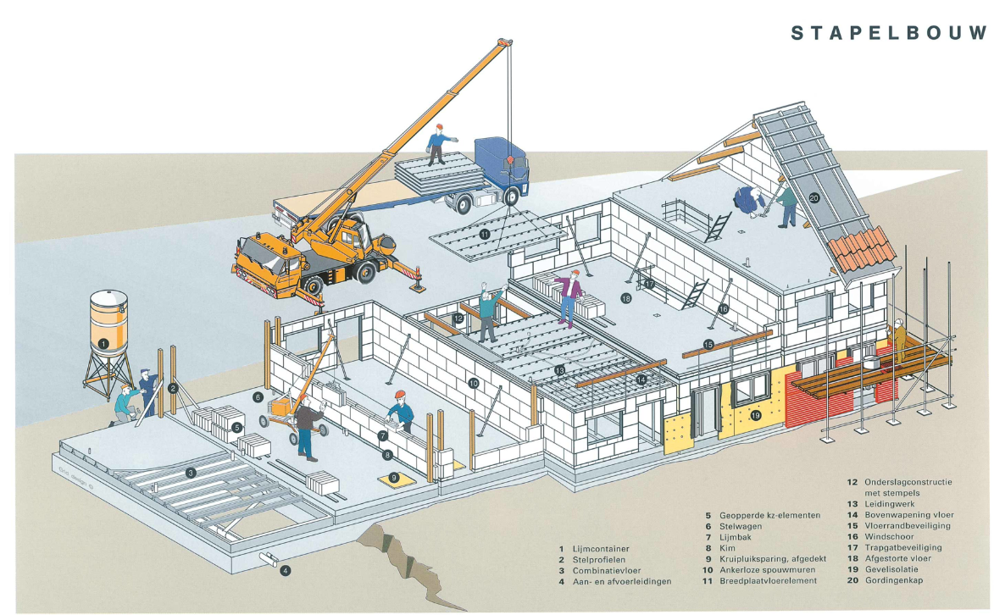
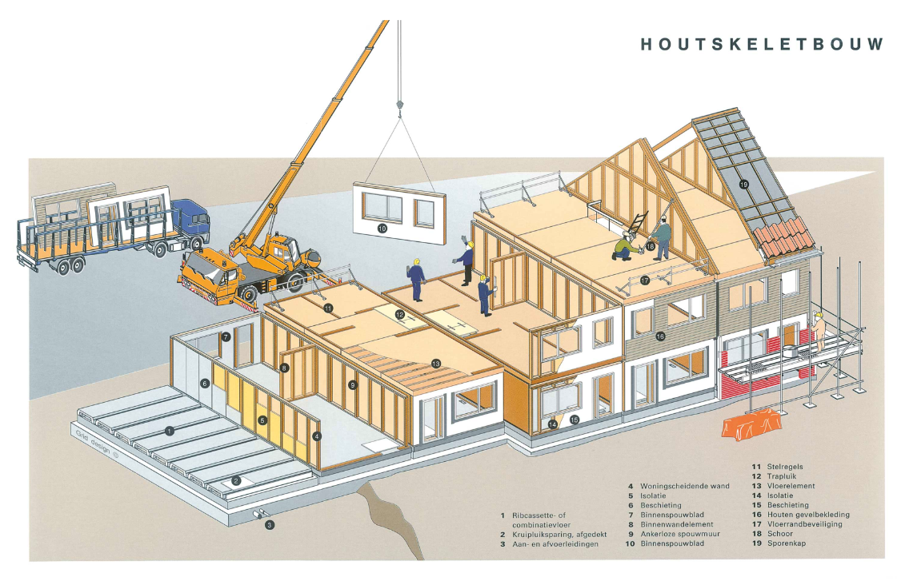
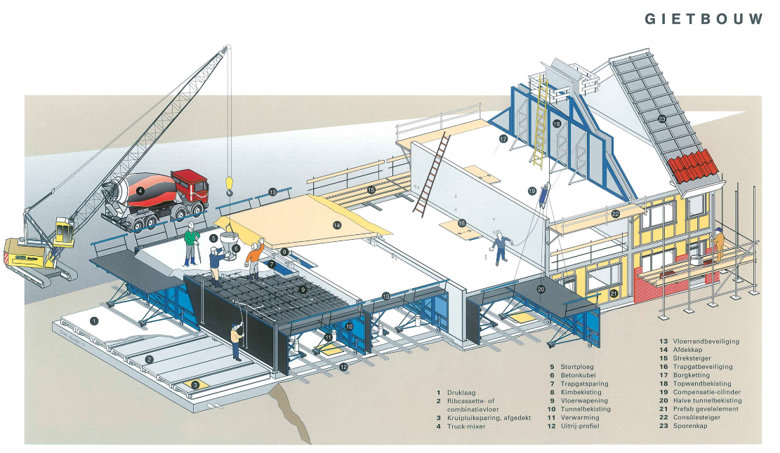
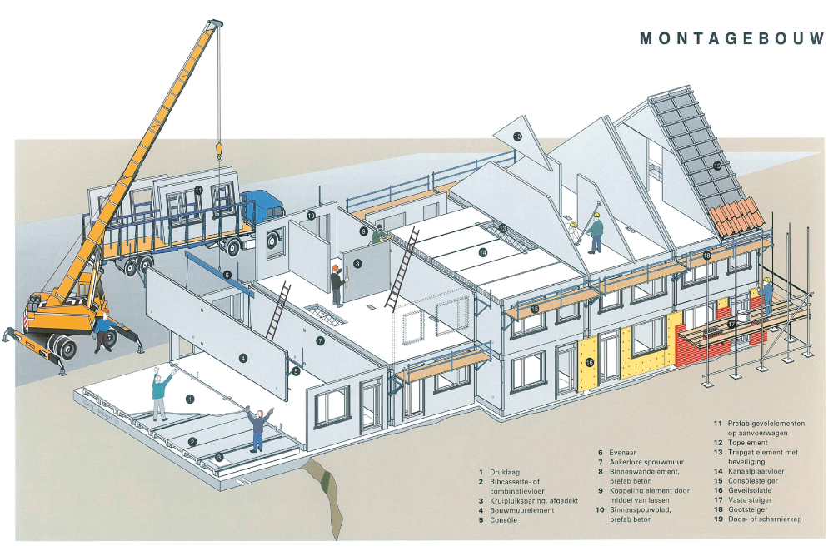
Bouwsystemen

Slide 5
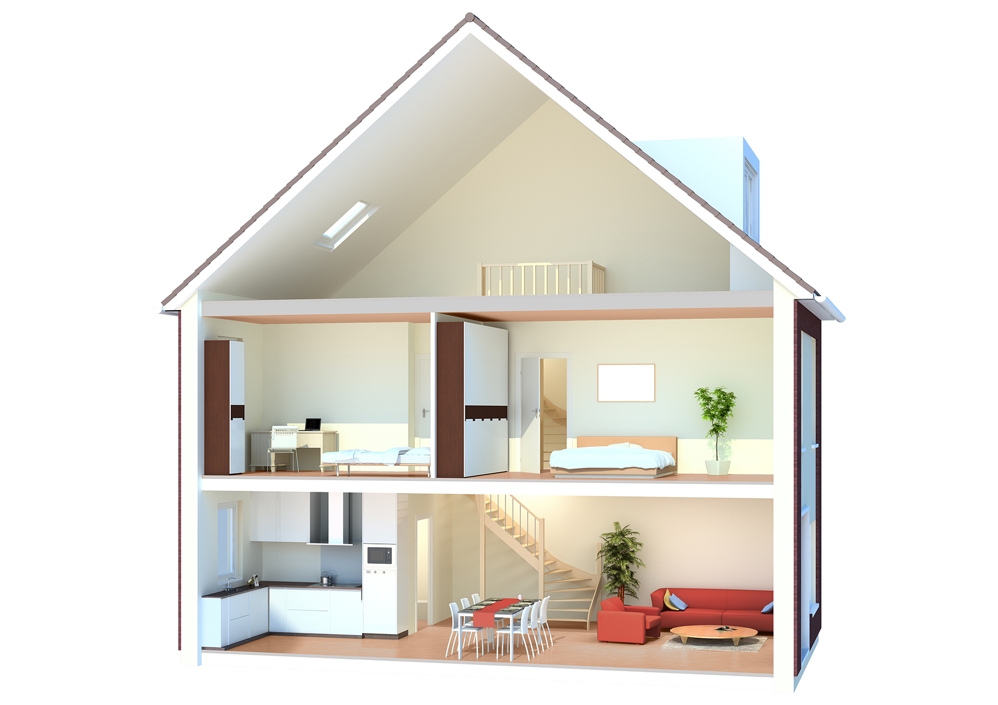
draagconstructie

Slide 6
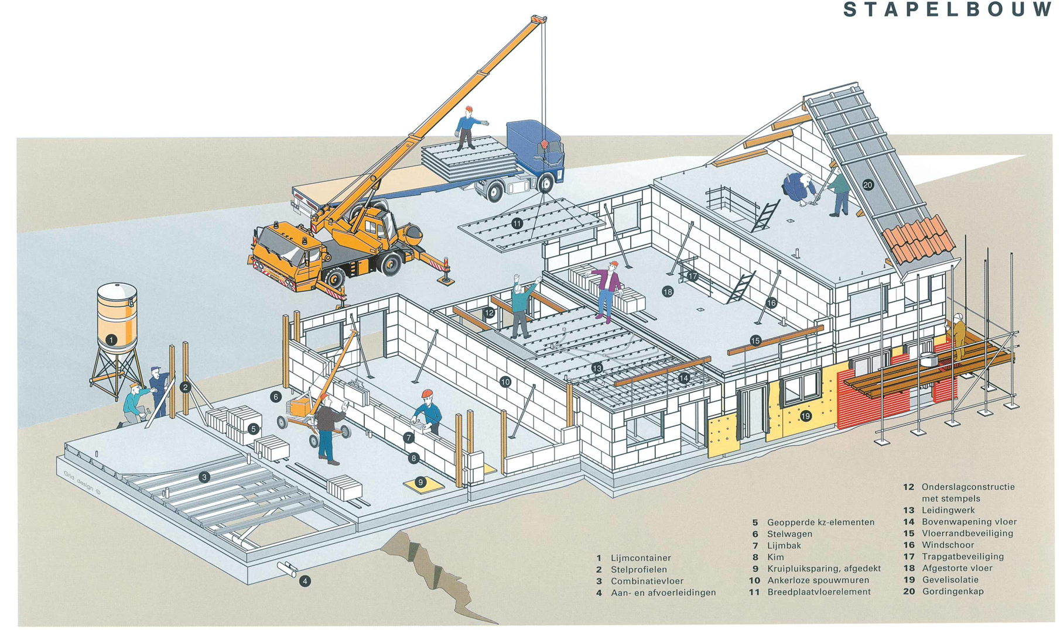
Stapelbouw

Slide 7
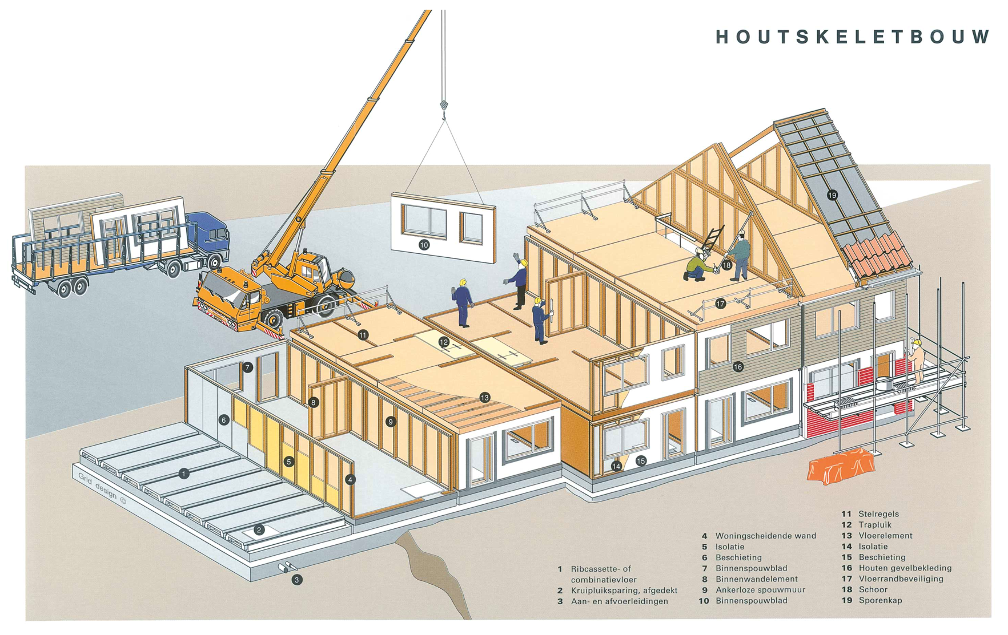
Houtskeletbouw

Slide 8
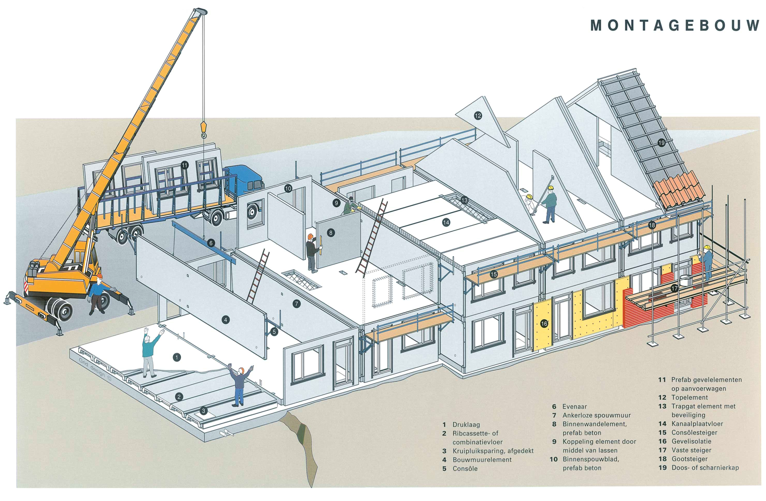
Montagebouw

Slide 9
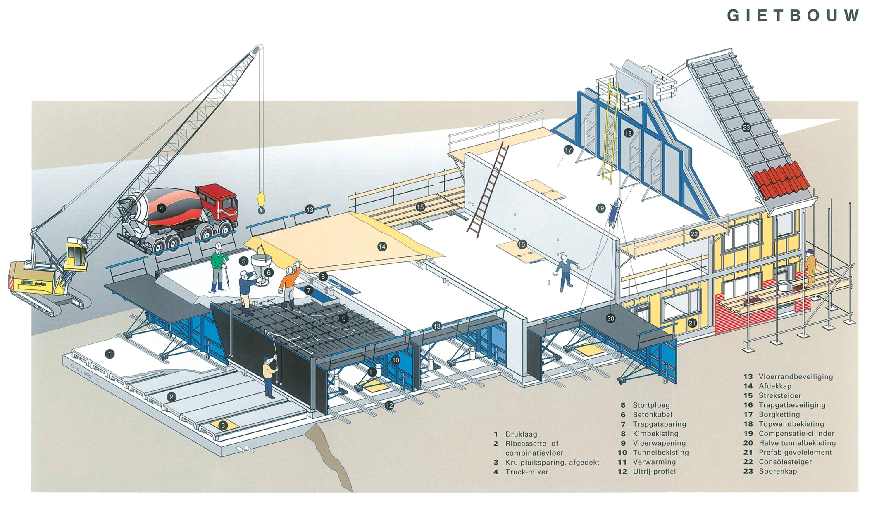
Gietbouw

Slide 10
Opdracht
Werk in groepjes 6 a 7 studenten
Maak van bouwsysteem PP. Schrijf daar op wat je weet en op internet kunt vinden over het bouwsysteem.
Geef een weergave van het bouwsystemen. Verwerk zoveel mogelijk informatie zodat jullie zelf een uitleg kunnen geven over het bouwsystemen.
Tijd 30 minuten

Slide 11
https://www.youtube.com/playlist?list=PLlj85E0Rox5st7QbAzbVofjC5SApWXYU2

Slide 12
https://www.youtube.com/watch?v=5oGR_zVkx50&t=40s

Slide 13
Wat hebben we deze week geleerd?

Slide 14
